Slide 1
勾股定理
WWW.PPT818.COM

Slide 2
学习目标
1、知识与技能
掌握勾股定理反映的数量关系；会用拼图法、面积法证明勾股定理；在生活实践中学会使用勾股定理。
2、过程与方法
通过 “观察—猜想—归纳—验证” 过程理解勾股定理；学会从特殊到一般的数学思考方法。
3、情感态度、价值观
通过实验、猜想、拼图、证明等了解数学知识的发生发展过程，学会合作交流，体验探究乐趣，增强探索意识；感受勾股定理的悠久历史，激发学习热情。

Slide 3
课前导学
1、求下列直角三角形中未知边的长.
x
x
12
3
4
13
2、试着说一下勾股定理.
如果直角三角形两直角边长分别为a、b,斜边长为c，那么 a²+b²=c² 。

Slide 4
自主学习
A
b
c
a
C
B
1.在图1中，∆ ABC是直角三角形，∠ ACB=90° 。
（1）如果每个小方格子都是边长为1的正方形，那么Rt ∆ABC的三边AC,BC,AB的长各是多少?以AC,BC,AB为边的三个正方形的面积各是多少？这些面积之间具有怎样的等量关系？
（2）如果这个直角三角形的三边长分别是a，b，c，那么可以怎样用a，b，c把图中三个正方形面积之间的关系表示出来呢？
图1

Slide 5
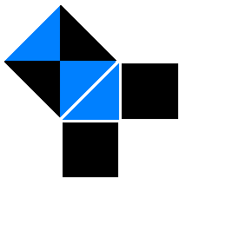
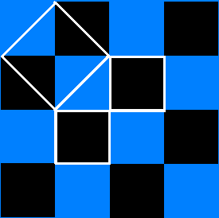
自主学习
B
A
C
图2（1）
图2（2）
2.图2（1）是用大小相同的两种颜色的正方形瓷 砖铺成的地面。
（1）图2（1）中用白色框标出的三个正方形，他们的面积之间具有怎样的等量关系？
（2）根据图2（2），你能说出正方形面积之间的等量关系反映了Rt ∆ABC三边之间怎样的关系吗？把它写出来。

Slide 6
合作探究
动手做：做直角三角形ABC，使 ∠C=90°， AC=6cm BC= 8cm．（第一组）
AC=5cm BC=12cm．（第一组）
AC=9cm BC=12cm．（第一组）
动手量:请用尺子量出你们组所画出的三角形的斜边长是多少?
（5cm、10cm、13cm）
动手算: 你们组所画直角三角形三边平方有什么关系?
动脑猜：任意直角三角形两直角边的平方和都等于 斜边的平方吗?

Slide 7
验证实验
1、请各组拿出准备好的四个全等的直角三角形（设直角三角形的两条直角边分别为a，b，斜边c）；
2、你能用这四个直角三角形拼成一个正方形 吗？拼一拼试试看
3、你拼的正方形中是否含有以斜边c的正方形？
4、你能否就你拼出的图说明a²+b²=c²？
c
a
b

Slide 8
证明1：
该图2002年8月在北京召开的国际数学家大会的会标示意图，取材于我国古代数学著作《勾股圆方图》。
c²
大正方形的面积可以表示为 ；
也可以表示为
c
c
a
∵ c²=
a
b
=b²-2ab+a²+ 2ab
c
b
c
a
=a²+b²
a
b
b
∴a²+b²=c²

Slide 9
证明2：
(a+b)²
大正方形的面积可以表示为 ；
也可以表示为
C²
c
a
c
a
∵ (a+b)² =
C²
b
b
a²+2ab+b² = 2ab +c2
c
a
c
∴a²+b²=c²
a
b
b

Slide 10

现在，我们已经证明了 的正确性，在数学上，经过证明被确认为正确的命题叫做定理，所以这个命题在我国叫做勾股定理。
勾股定理：如果直角三角形两直角边长分别为a、b,斜边长为c，那么
a² + b² = c²
即：直角三角形两直角边的平方和等于斜边的平方。

Slide 11
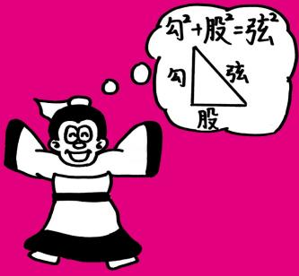
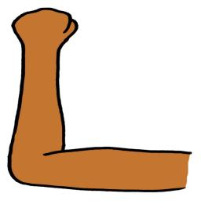

为什么叫勾股定理这个名称呢？原来在中国古代，人们把弯曲成直角的手臂的上半部分称为“勾”，下半部分称为“股”。于是我国古代学者就把直角三角形中较短直角边称为“勾”，较长直角边称为“股”，斜边称为“弦”.由于这个定理反映的正好是直角三角形三边的关系，所以叫做勾股定理。
弦
勾
勾
股
股
国外又叫毕达哥拉斯定理

Slide 12
课堂检测
D
A
1、老师用两个直角三角形拼成一个梯形，请
b
c
c
a
你验证勾股定理a²+b²=c²。
B
C
b
a

Slide 13
课堂检测
2：图中已知数据表示面积，求表示面积的未知数S1 、 S2的值.
S1
144
S2
9
16
169
①
②

Slide 14
课堂检测
3：图中已知数据表示边长，求表示边长的未知数x1、x2的值.
12
x2
3
x1
13
4
①
②

Slide 15
课堂检测
4、如图，受台风影响，一棵树在离地面4米处断裂，树的顶部落在离树跟底部3米处，这棵树折断前有多高？
4米
3米

Slide 16
感悟收获
1、本节课我们学到了什么？
通过学习,我们知道了著名的勾股定理，掌握了从特殊到一般的探索方法，还学会到了拼图证明的方法。
2、学了本节课后我们有什么感想或疑惑？
我们发现有些数学结论就存在于平常的生活中，需要我们用数学的眼光去观察、思考、发现。

Slide 17
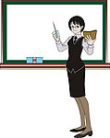
教师寄语
要养成用数学的思维去解读世界的习惯。
只有不断的思考，才会有新的发现；只有量的变化，才会有质的进步。
其实数学在我们的生活中无处不在, 只要你是个有心人,就一定会发现在我们的身边,我们的眼前, 还有很多象 “勾股定理”那样的知识等待我们去探索，等待我们去发现……

Slide 18

作业布置
1.完成课本习题A组１、2、3（自主完成）
2.课后小实验：如图,分别以直角三角形的三边为直径作三个半圆,这三个半圆的面积之间有什么关系?为什么? （小组内完成）
3.预习勾股定理解决实际问题（自主完成，如遇到问题可和老师交流）

Slide 19

只要我们细心观察、认真思考，就可以在生活中发现数学的奇妙，只要你是个有心人,就一定会发现在我们的身边,我们的眼前, 还有很多象 “勾股定理”那样的知识等待我们去探索，等待我们去发现……
让我们在奇妙的数学世界里，不懈探索、自由翱翔，享受数学带给我们的乐趣吧！
祝同学们学习进步！再见！

